Slide 1
IA-001

Slide 2
４．検証① 仮説と検証内容
【仮説】
サーバレスアーキテクチャをシステム開発に適用する
ことで、システム開発期間が短くなる。
【検証内容】
定義したモデルシステムを、サーバレスアーキテクチャーを
用いて構築。下記を測定、オンプレにおける開発と比較した。
開発期間短縮の観点① システム構築に係る作業時間
開発期間短縮の観点② 作成が必要なドキュメント量
※オンプレ開発については、これまでのシステム開発の知見に基づき値を設定。

Slide 3
４．検証②-1 モデルシステム
【モデルシステム】
グッズ購買サイト(ECサイト)
【背景】
複数の実店舗を持つ小売企業が、今後売り上げを増やしていく
ために、新規にECサイトの基盤を新規に立ち上げる状況を
想定。

Slide 4
４．検証②-2 モデルシステム
【システム構成図】
システム構成図は以下の通り。
システム構成図を貼付

Slide 5
４．検証③-1 システム構築作業時間の測定
【測定方法】
下記の手順でシステムの構築を実施。その作業時間を測定した。
【作業手順】
手順①：事前学習
要求仕様書を基に、採用するAWSサービスで必要な設計や設定について、AWS開発者ガイドやガイド記載のチュートリアルを参照、事前学習を行う。
手順②：設定値の定義
システムで扱うデータをデータ定義書に纏める。AWSマネジメントコンソールで設定する値を、グッズ購買サイトで実装する機能ごとにパラメータシートとして纏める。

Slide 6
４．検証③-2 システム構築作業時間の測定
【作業手順(続き)】
手順③：コーディング
Lambdaがサポートするランタイムを利用して、グッズ購買サイトのアプリケーションソースコードを開発する。コード開発はメンバーで分担する。
手順④：実装
手順②で準備したデータ定義書、パラメータシートに従い，AWSマネジメントコンソール、AWS CLIを利用してグッズ購買サイトを構築する。なお構築作業は、AppSyncクエリからStep Functionsのステートマシンを起動するのに必要な認証機能の実装を除き、AWSを利用した開発の未経験者であるメンバー1名が担当する。

Slide 7
４．検証⑤ 結果
【結果】
システム構築時間 及び ドキュメント作成量について、
測定した結果は下記の通り。
結果の表を貼付

Slide 8
４．検証⑥ 考察
【考察】
システム構築時間 及び ドキュメント作成量について、
測定した結果は下記の通り。
システム構築作業時間
サーバレスな各サービスを選択・連携してシステムを実現するため、ユーザーの 設計範囲が限定的となり、その結果構築に係る作業時間が短縮されたと考える。特に非機能要件部分については、クラウド事業者が責任範囲が大きく、開発範囲も限定されるため、開発作業時間が大きく短縮された。

Slide 9
５．まとめ
【サマリ】
【結論】

Slide 10



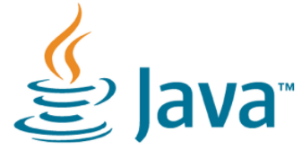


6．課題①-1 Lambda開発言語の選択
【課題】
Lambda関数の開発時に、各機能でメンバーの得意な言語を選定したため、複数言語が混在したシステムとなった。
【Lambdaランタイム】
実行環境：Amazon Linux or Amazon Linux2
ランタイム：
+カスタム
ランタイム

Slide 11
6．課題①-2 Lambda開発言語の選択
【認識】
Lambdaは、適切な言語選択する自由度が増す反面、
複数言語を保守する必要があり、保守性が低くなる。
【対応】
開発工程前に言語を選択することが望ましい。
（選択のポイント）
自社におけるプログラム開発言語の標準化
参画メンバーの保有スキル

Slide 12
６．課題②-1 クラウド人材の育成
【課題】
AWSを利用した開発の未経験者にて本検証を行った結果、
事前学習に延べ1ヵ月程度費やした。
【事前学習内容】
個人学習 ＃ソース書いたほうが良いかも
AWSの基本概念、各サービス仕様 等
共通学習
AWSサーバレス初心者向けのウェブアプリ構築演習
AWS開発ガイド内のチュートリアル実施

Slide 13
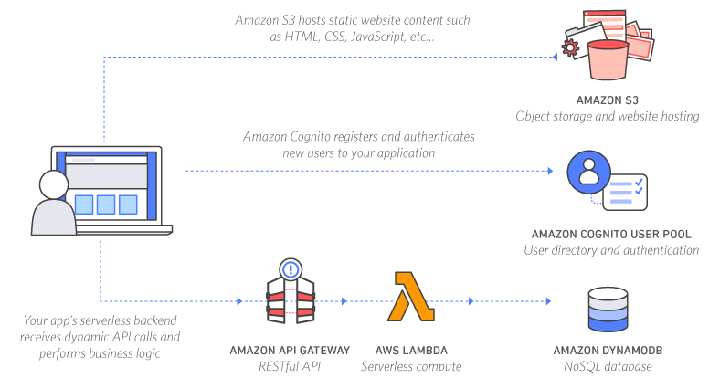
6．課題②-2 クラウド人材の育成
（学習例）初めてのサーバレスウェブアプリケーション構築https://aws.amazon.com/jp/serverless/build-a-web-app/

Slide 14
6．課題②-3 クラウド人材の育成
前提：エンタープライズレベルの開発を推進したい
【認識①】
AWSが提供するサービスは日進月歩で進化している。現場エ ンジニアは当然のこと、意思決定権のある経営層においても 知識の習得が必要となる。
【認識②】
有識者が存在していたとしても、各部門・領域に点在している 状態では、組織として開発を推進することは難しい。
【対応】
ノウハウを集約した専門組織を設立し、領域横断的な人材育成 を行うことが望ましい。

Slide 15
７．今後の展望① 開発業務への注力
【サマリ】
サーバレスアーキテクチャーを適用し運用業務を省力化する ことで，運用に割いていたコスト・人員を開発業務に充てら れるため，よりスピーディな開発が可能になると考える．
【結論】
運用業務が省力化されると
⇢ HW・SW保守を担当していた人員は役割が変化する。
既存役割の比率が徐々に下がり、新たな役割が増えていく。
組織レベルでは業務内容の再構築が必要となり、
（当然だけど）個人は 新たに技術を学んでいく必要あり。中堅以上の技術者が、クラウドネイティブな考えを受け入れていく必要がある。既存技術の代替として捉えると誤った結論を得てしまう

Slide 16
７．今後の展望②アプリのマイクロサービス化
【サマリ】
各アプリケーションを疎に結合させることで，機能追加・仕様変更時の際も対応範囲を局所化でき，低コスト・短納期で開発が可能であると考える．また上記の観点に加え，ドメイン駆動設計やアジャイル開発を組み合わせることで，より大きな効果が期待される．
【結論】

Slide 17
５．まとめ
【サマリ】
【結論】

